Slide 1
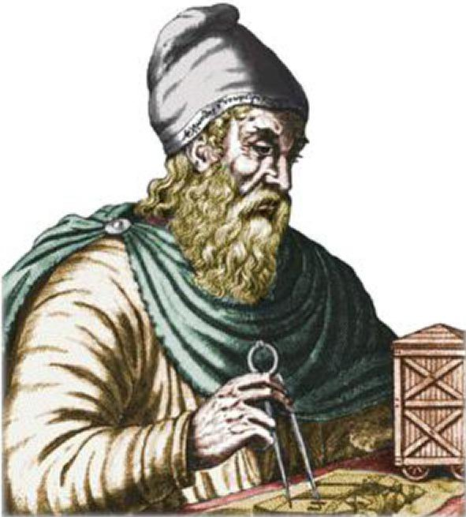
Геометрия от истоков и до наших дней.

Slide 2
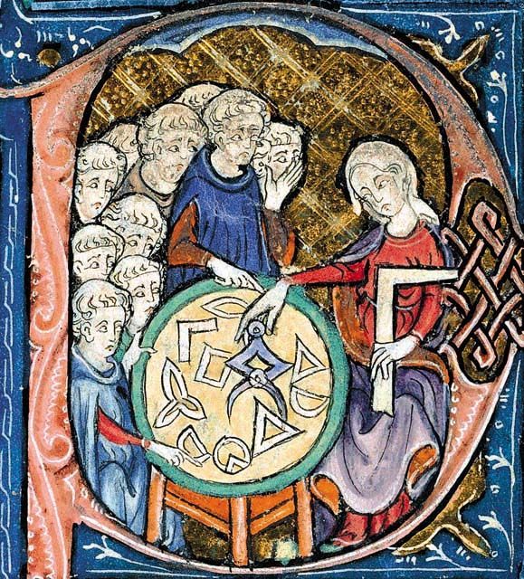
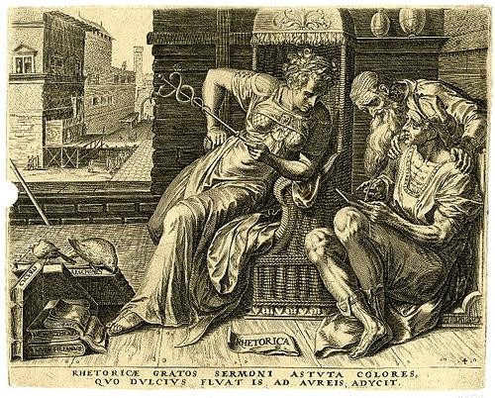
Появление геометрии

Slide 3
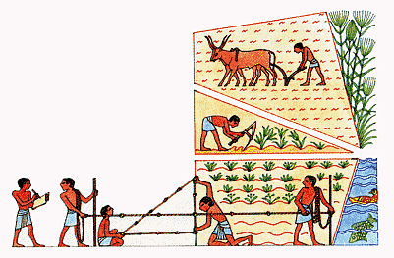
Значение слова
Геометрия – «землемерие»
«гео» - по – гречески земля
«метрео» - мерить

Slide 4
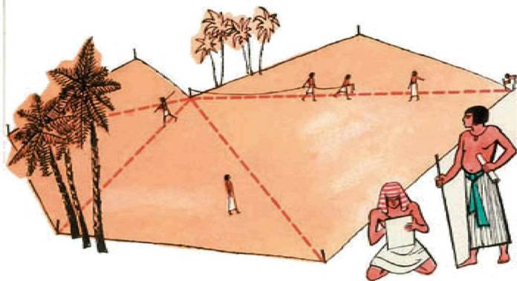

Slide 5
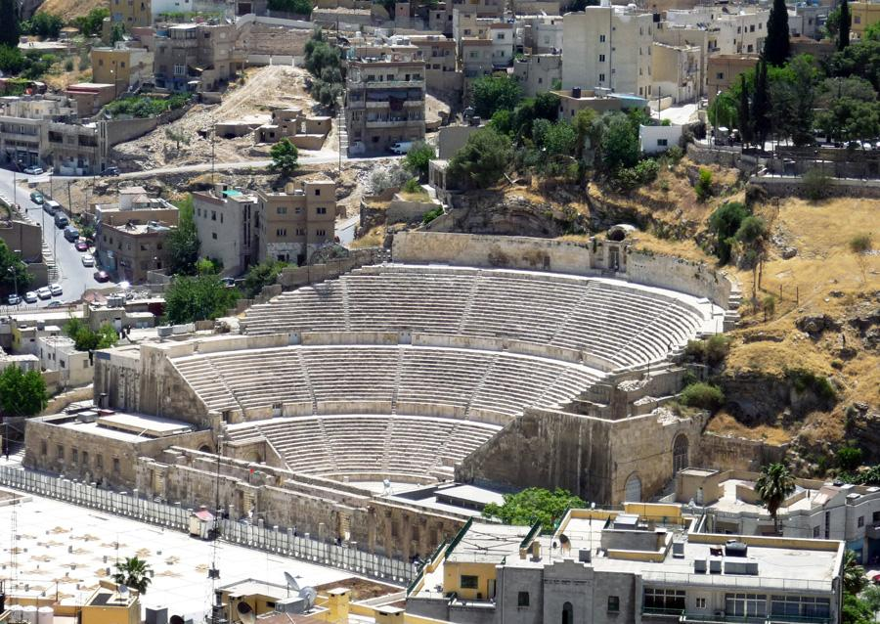
Древняя геометрия среди современной

Slide 6
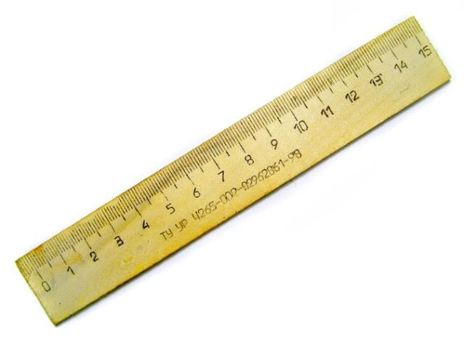
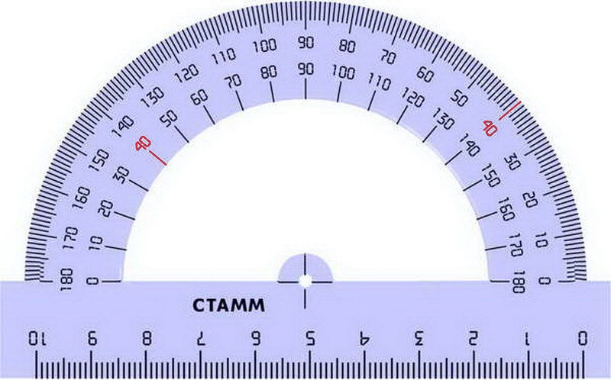
Примеры геометрических фигур

Slide 7
Примеры геометрических фигур
треугольник
окружность
круг
квадрат

Slide 8
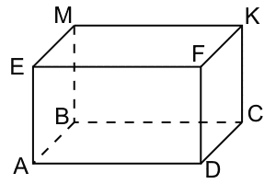
Геометрия
Планиметрия
Стереометрия
Свойства фигур на плоскости
Свойства фигур в пространстве

Slide 9
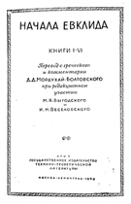
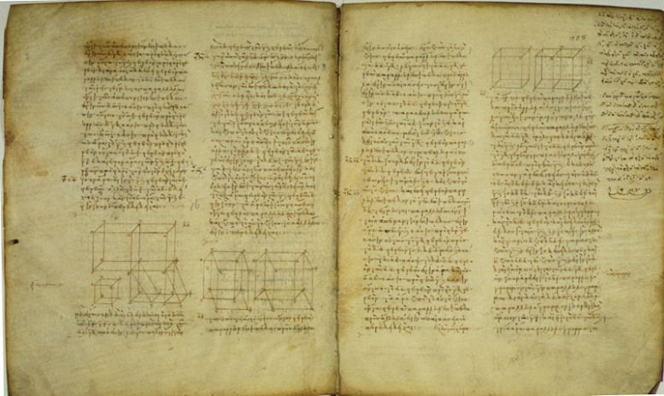
Руководство по математике «Начала» Евклида

Slide 10
Желаю успехов в изучении геометрии!

